Slide 1
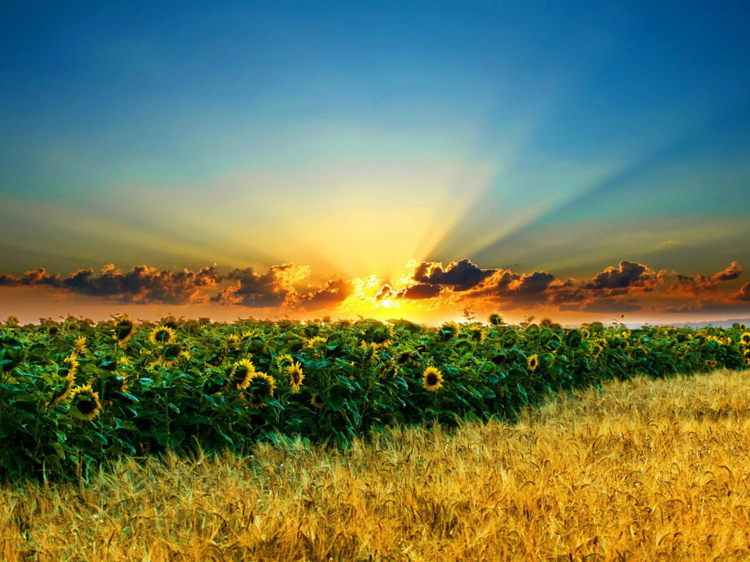
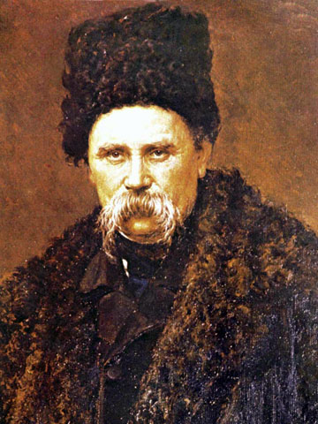
ТАРАС ШЕВЧЕНКО-ХУДОЖНИК
Підготувала
учениця 6-Б класу
Ликова Юлія

Slide 2
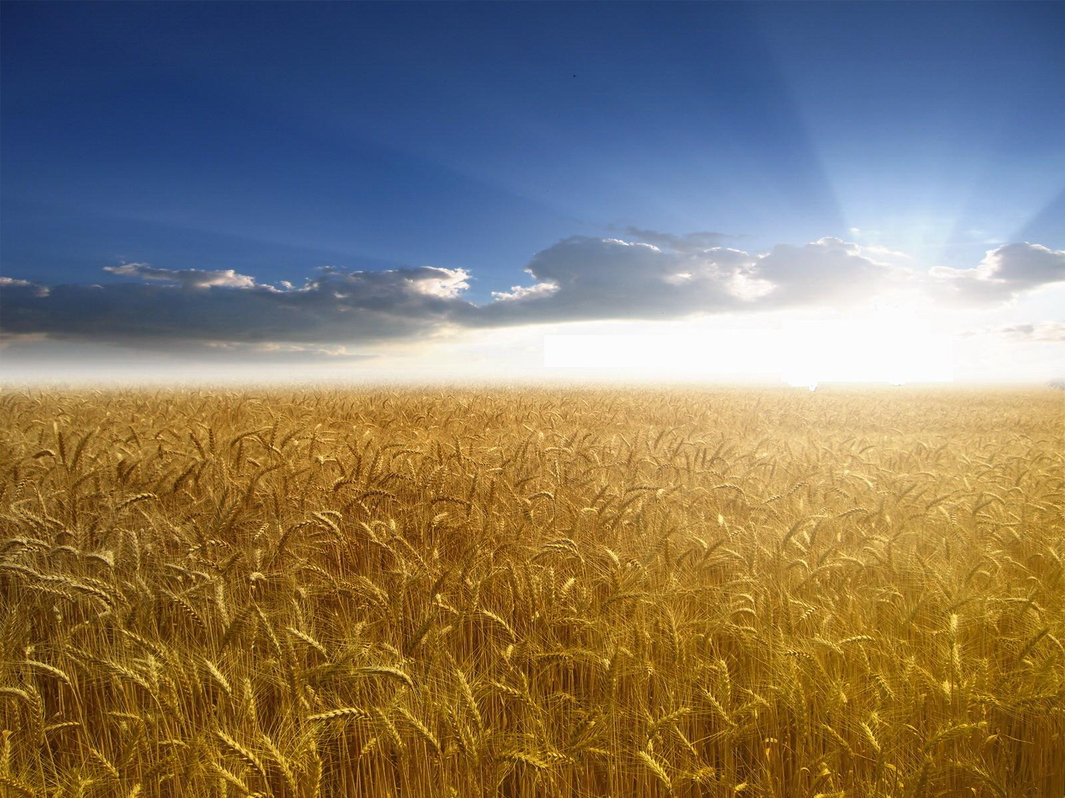
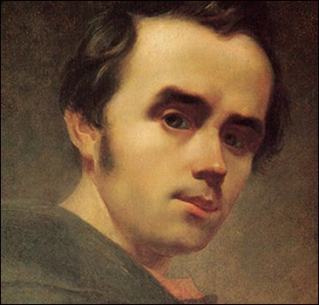
Тарас Григорович Шевченко народився 25 лютого (9 березня за н. ст.) 1814р. в с. Моринці Звенигородського повіту Київської губернії. Тарас Шевченко як художник займає одне з найпочесніших місць в українському образотворчому мистецтві. Він прекрасно володів всіма відомими тоді засобами графічного зображення.

Slide 3
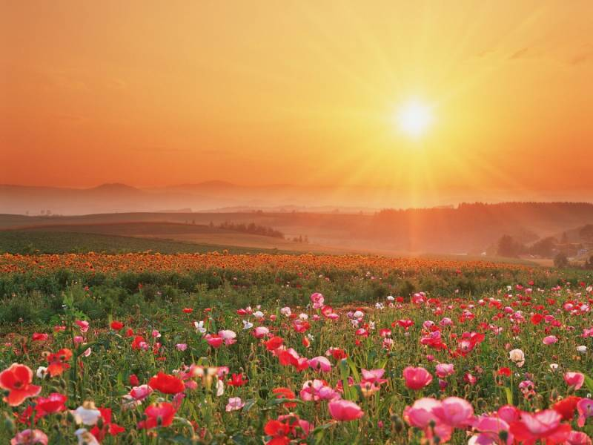
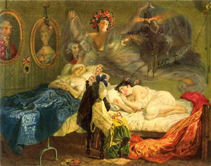
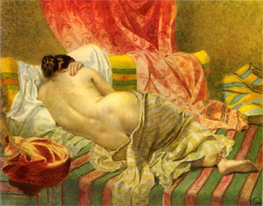
СОН БАБУСІ ТА ОНУКИ
ОДАЛІСКА
Талант художника проявився в Тараса Шевченка значно раніше, ніж талант поета. Якщо перші літературні спроби припадають на 1836–1837 роки, то найбільш ранній малюнок, що дійшов до нас і відомий під назвою “Погруддя жінки” або “Жіноча голівка”, датований самим автором ще 1830 роком. З цієї юнацької роботи і розпочалась творчість видатного художника.

Slide 4
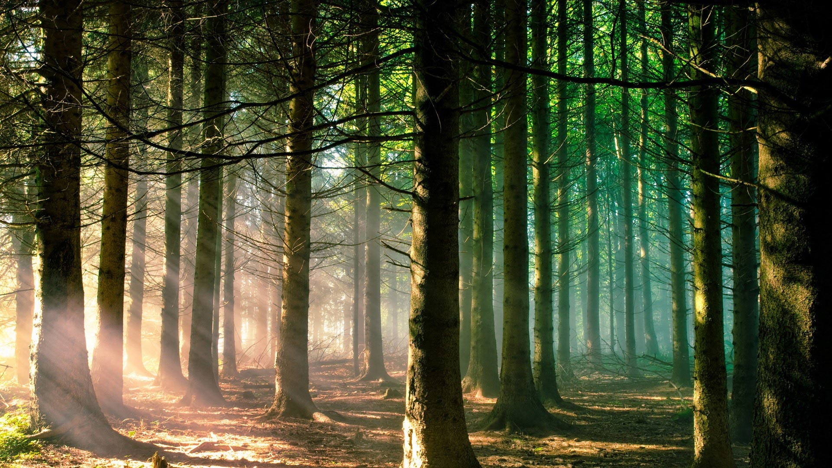
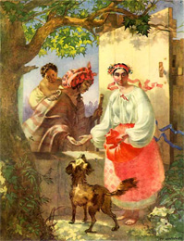
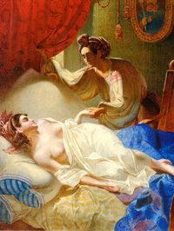
МАРІЯ
ЦИГАНКА-ВОРОЖКА
Нестача денного часу і заклопотаність, бажання стати справжнім художником змушували Шевченка в білі ночі виходити в Літній сад і змальовувати статуї. Тут відбулась перша зустріч Тараса зі своїм земляком художником І. Сошенком, який зацікавився обдарованим юнаком і вирішив допомогти йому. І.Сошенко давав поради і консультації художнику-початківцю, знайомив його з видатними діячами російської і української культур (Карлом Брюлловим, Василем Григоровичем, Олексієм Венеціановим, Василем Жуковським, Євгеном Гребінкою), спільними зусиллями яких талановитого кріпака було викуплено з кріпацтва.

Slide 5
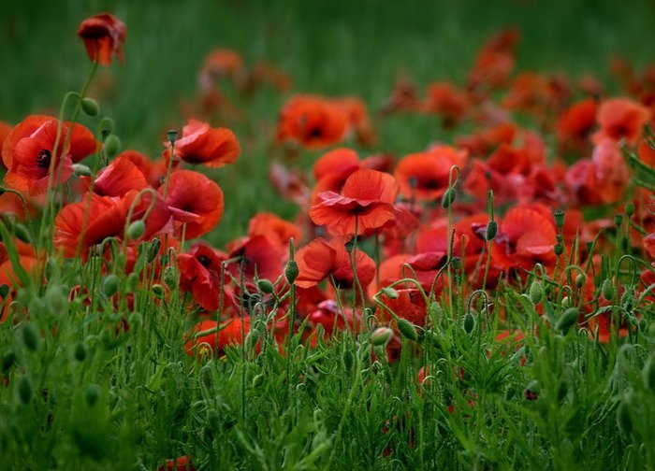
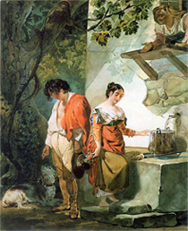
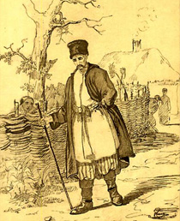
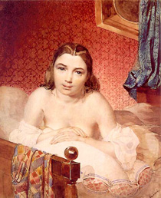
ЗНАХАР
ПЕРЕРВАНЕ ПОБАЧЕННЯ
ЖІНКА В ЛІЖКУ
Звільнення дало право Шевченку вступити до Академії мистецтв. Він став одним з найулюбленіших учнів Брюллова. Тарас переходить з класу в клас в числі найкращих учнів. У малярстві він робить дедалі помітніші успіхи. За час навчання в Академії мистецтв його тричі нагороджують срібною, а потім золотою медалями за малюнки з натури і живописні твори. Тарас Шевченко мріяв поїхати в казкову Італію, щоб познайомитися із шедеврами малярства, скульптури і архітектури. Та академія послала іншого, а власних коштів на таку подорож у Шевченка, звісно, не було. Друга заповітна мрія – повернутись назавжди в Україну.

Slide 6
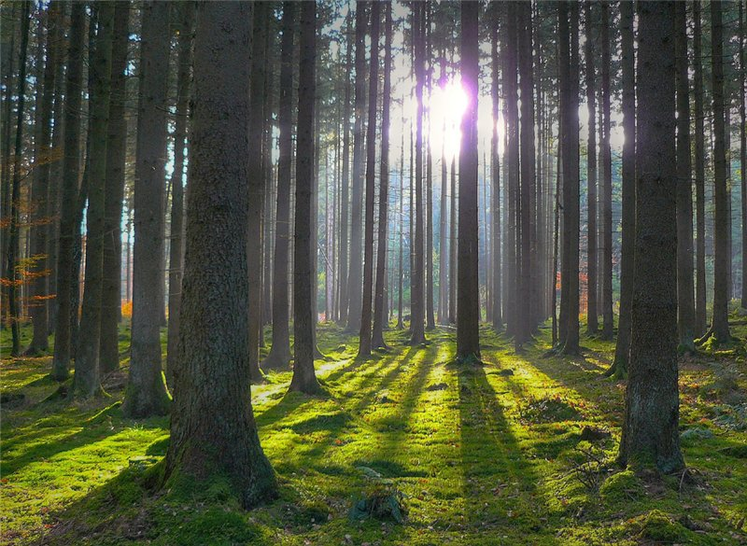
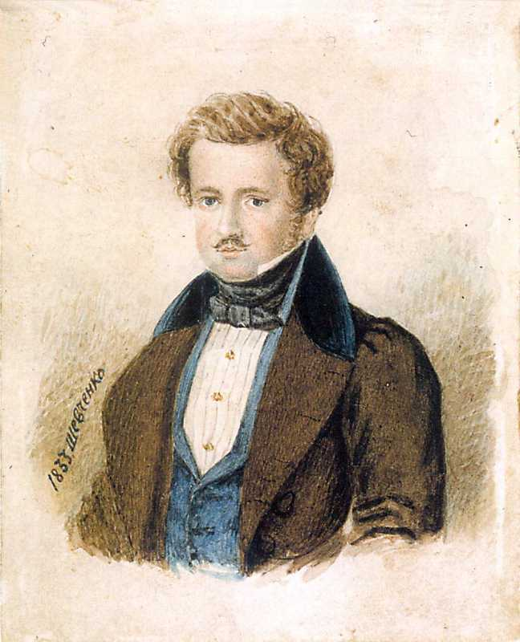
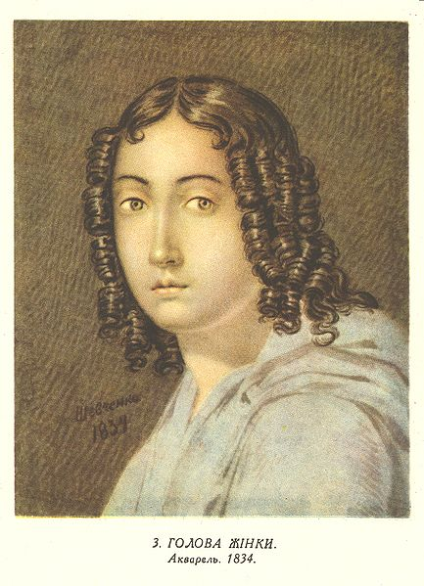
Треба згадати, що Шевченко створив галерею портретів. Серед них портрет поміщика П.В.Енгельгарда, виконаний на досить високому рівні. Перед нами гора людина, яка знає собі ціну. Одягнений у фрак коричневого кольору, з-під якого видно синій жилет, на шиї елегантно пов'язано ліловий шарф, вираз очей самозакоханий.
"Голова жінки" – твір досконаліший. Вважається, що тут майстерно, засобами світлотіні змодельовано обличчя, обрамлене красивими гофрованими пасмами кучерів. Однак у плані характерності образу цей твір поступається перед портретом П.В.Енгельгарда.

Slide 7
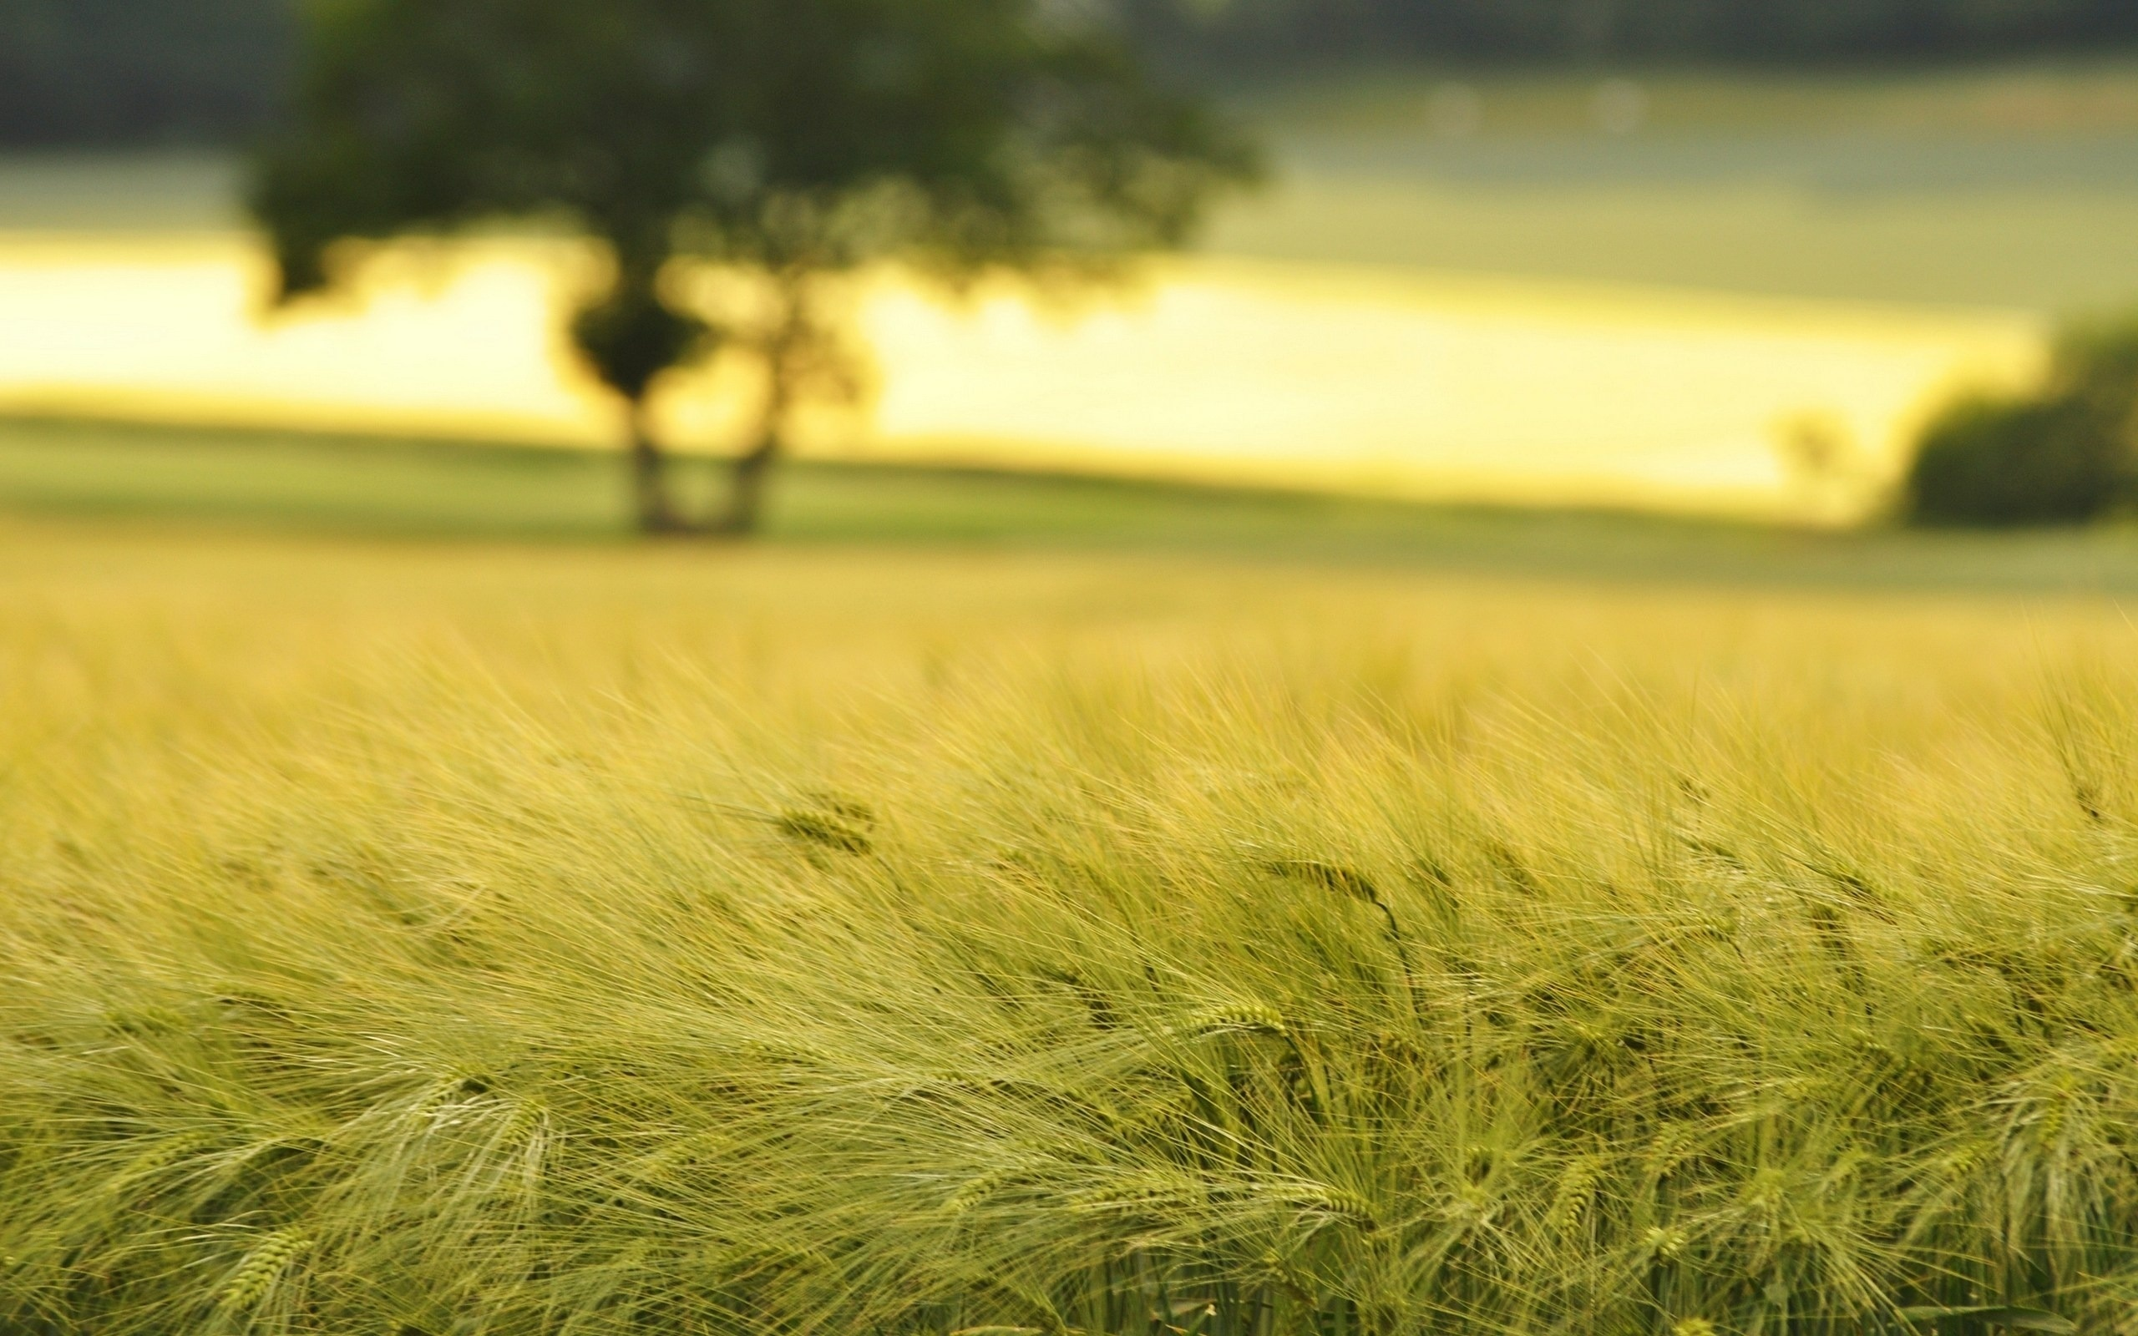
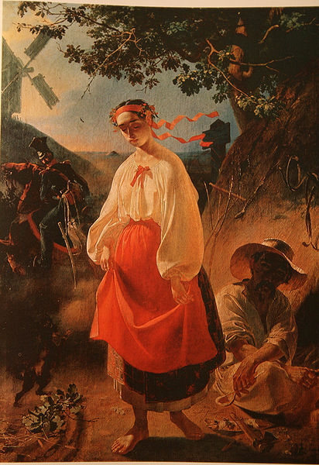
«...Я намалював Катерину в той час, як вона попрощалася з своїм москаликом і вертається в село, у царині під куренем дідусь сидить, ложечки собі струже і сумно дивиться на Катерину, а вона, сердешна, тіль не плаче..., а москаль дере собі, тільки курява ляга; собачка ще поганенька доганя його та нібито гавкає. По однім боці могила, на могилі вітряк, а там тільки степ мріє. Отака моя картина.»

Slide 8
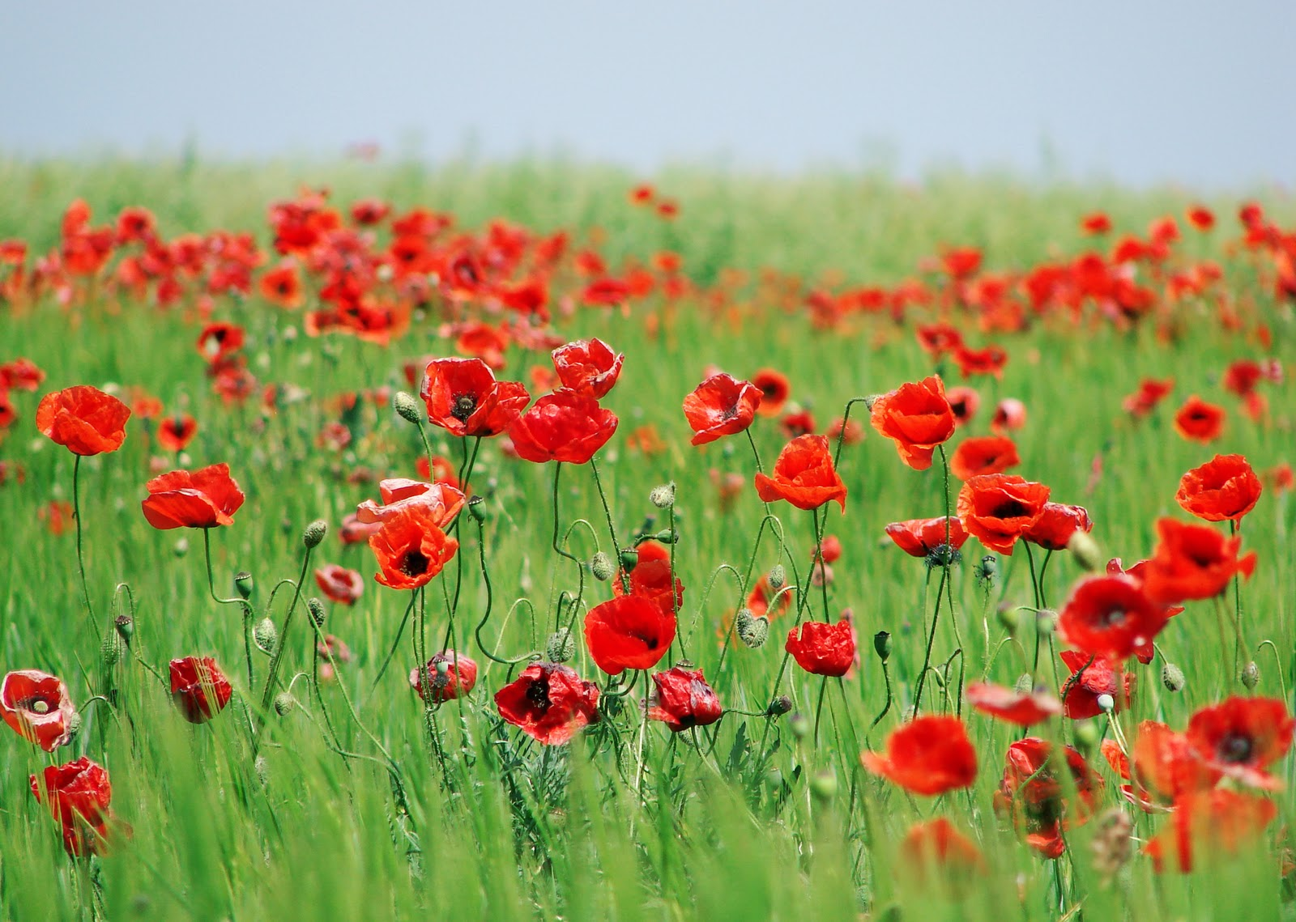
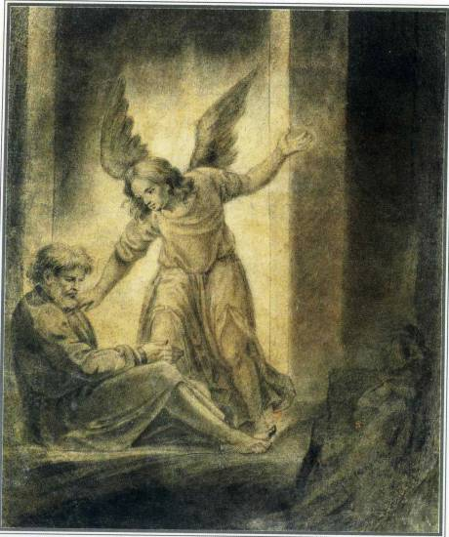
Визволення апостола Петра з темниці
Сюжетом малюнка є біблійна легенда, за якою цар Ірод, що переслідував віруючих, посадив апостола Петра у в'язницю, маючи намір вивести його до народу після Пасхи. Четверо воїнів постійно стерегли Петра. І коли настала остання ніч, а Петро спав поміж стражників, біля дверей з'явився ангел Господній, і світло осяяло темницю.

Slide 9
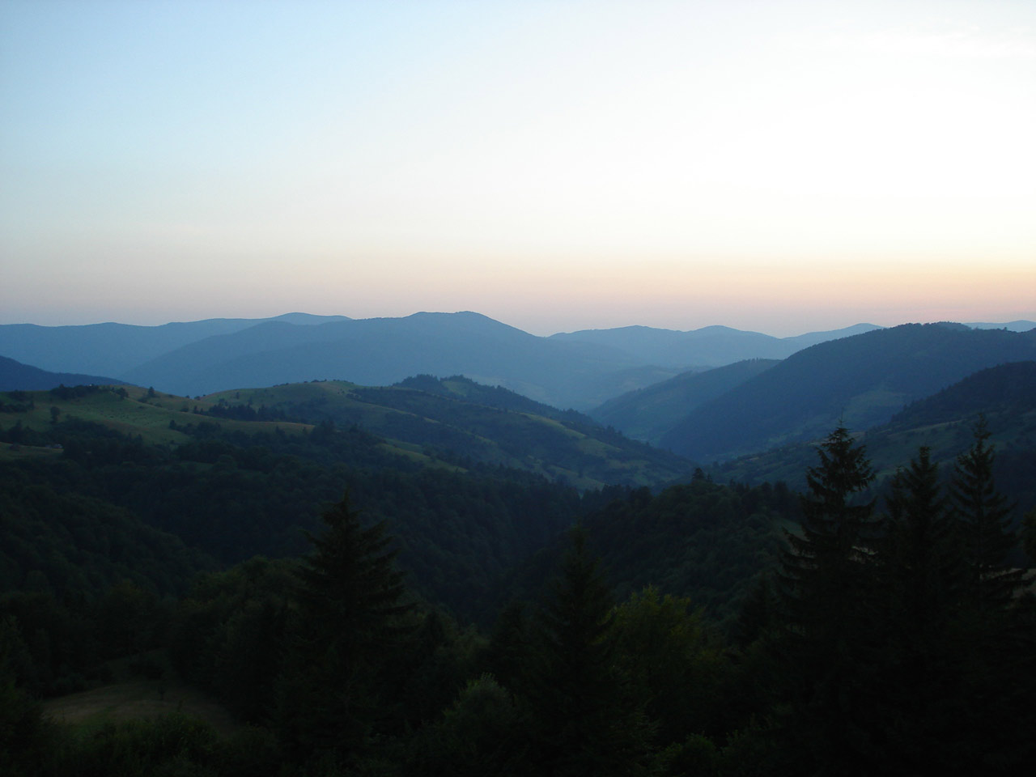
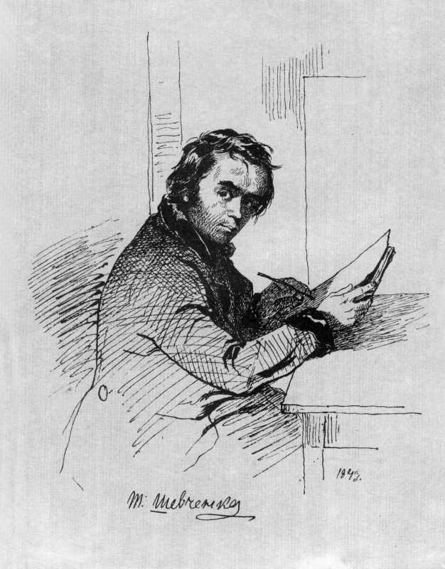
Автопортрети Тараса Шевченка — власні зображення, що їх створював Тарас Шевченко протягом усього життя. Кількість автопортретів Шевченка важко піддається обліку. Багато з них не дійшли до нашого часу і відомі лише з листування художника чи спогадів його сучасників. Чимало розкидано на берегах рукописів літературних творів Кобзаря, листів, на аркушах робочих альбомів і навіть на малюнках інших художників.

Slide 10
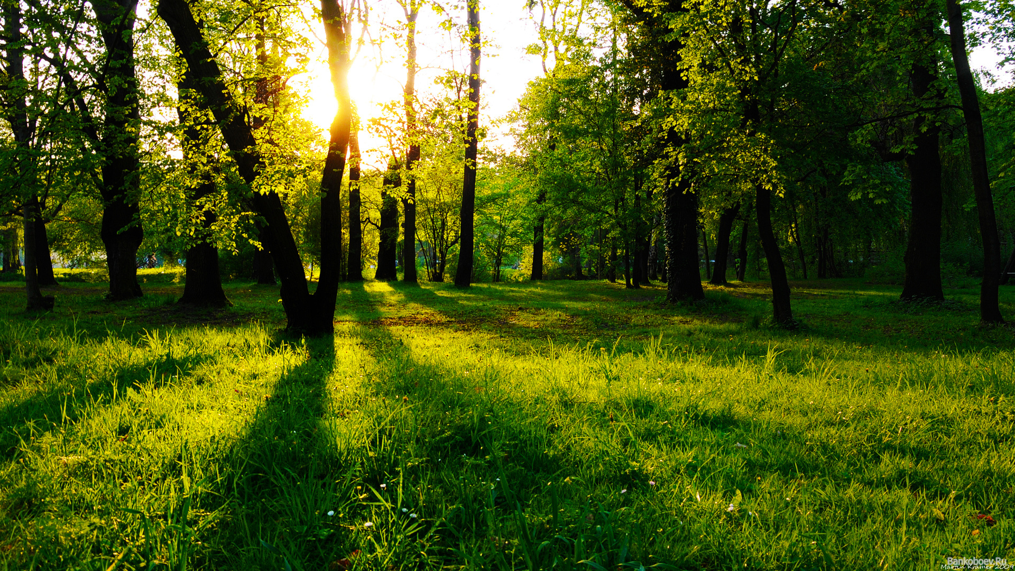
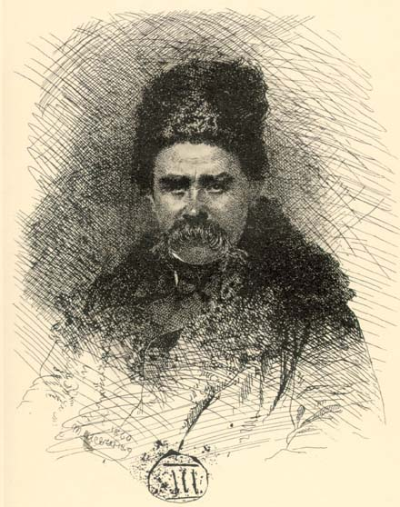
Якщо кожен із розглянутих автопортретів Тараса Шевченка розкриває певну грань образу художника, передає той чи інший душевний стан, то останній з цієї групи автопортретів — у шапці й кожусі створений не пізніше 4 грудня 1860 за фотографією А. Деньєра, дає узагальнений образ портретованого. Твір вражає глибиною і цілісністю характеристики. Недаремно сучасники поета (К. Юнге та інші) вважали його найвдалішим і найбільш схожим з усіх прижиттєвих зображень Шевченка, і він був здобув найбільшу популярність.

Slide 11
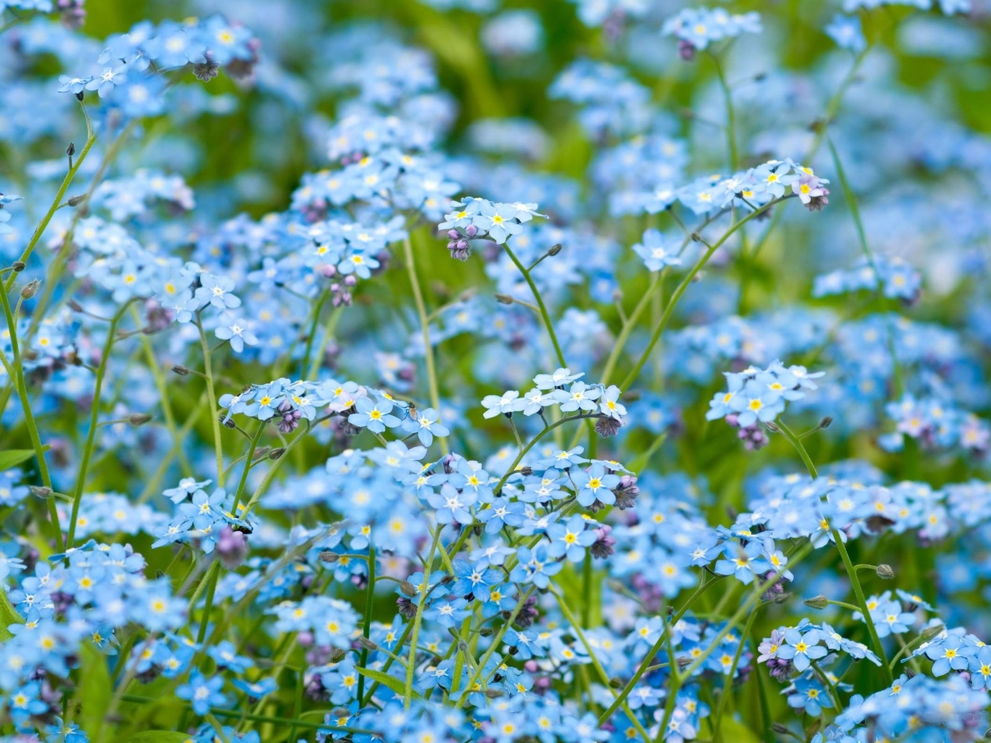
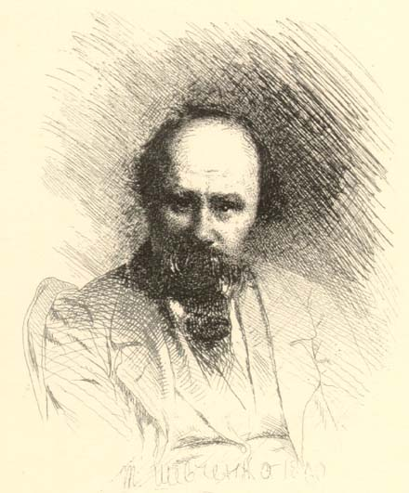
За фотографією, яку зробив 1859 у Києві І. Гудовський, 1860 виконано автопортрет у світлому костюмі. Тут на обличчі Шевченка помітні сліди тяжкої недуги, яка підточувала і без того надламане засланням здоров'я поета. У цьому ж творі відбився також пригнічений стан Шевченка, у якому він повернувся в Петербург після перебування в Україні влітку 1859 року.

